Slide 1
به نام خدا
عنوان:
فضای سبز
دانشجویان:
آزاده زینلی
الناز معروفی
مسعود حسنی
نام درس:
تأسیسات و زیرساخت های شهری
استاد راهنما:
مهندس افروز

Slide 2
فضای سبز
مقدمه
تعریف فضای سبز
تعریف فضا و سطح
تعریف فضای سبز از نظر شهرسازی
تاریخچه احداث فضای سبز
انواع فضای سبز
انواع سطوح سبز
ضرورت فضای سبز
اثرات فضای سبز
کارکردهای فضای سبز در شهرها
گونه شناسي كاربري فضاي سبز شهري
استانداردهای فضای سبز و تعیین سرانه فضای سبز در ایران
مکان یابی فضای سبز
Case study
منابع
پیوست
فهرست
مقدمه
تعریف
تاریخچه
انواع
ضرورت
کارکرد
گونه شناسی کاربری
Case study
استاندارد
مکان یابی
منابع

Slide 3
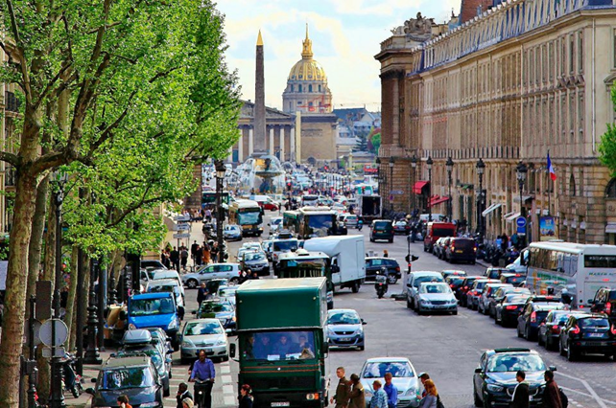
فضای سبز
فهرست
امروزه مفهوم شهرها بدون فضای سبز موثر، در اشکال گوناگون آن دیگر قابل تصور نیست.
توجه به فضای سبز به طور عام به عنوان ریه های تنفسی شهرها تعریف اغراق آمیزی از کارکرد آن نیست،بلکه این شبیه بیان کننده حداقل کارکرد آن در مفهوم اکولوژیک شهرها به شمار میرود. این فضاها هم از دیدگاه تامین نیاز های زیست محیطی شهرنشینان و هم از نظر تامین فضاهای فراغتی و بستر ارتباط و تعامل اجتماعی آن جایگاهی در خور اهمیت دارد.همچنین توسعه بی رویه شهر ها به صورت افقی و عمودی باعث تخریب طبیعت شده است.
یکی از راه های رسیدن به توسعه پایدار داشتن رفاه و اسایش در زندگی جامعه می باشد ،یکی از عوامل بیرونی تامین اسایش و رفاه در فضاهای پرازدحام شهری فضاهای سبز شهری می باشد .
از این رو امروزه بر نقش حساس و تعیین کننده طراحی و برنامه ریزی شهری در جهت حفظ ارتباط و محیط های شهری با فضای سبز و طبیعت تاکید می شود.
مقدمه
تعریف
تاریخچه
انواع
ضرورت
کارکرد
گونه شناسی کاربری
Case study
استاندارد
مکان یابی
منابع
http://ilam-nezam.ir

Slide 4
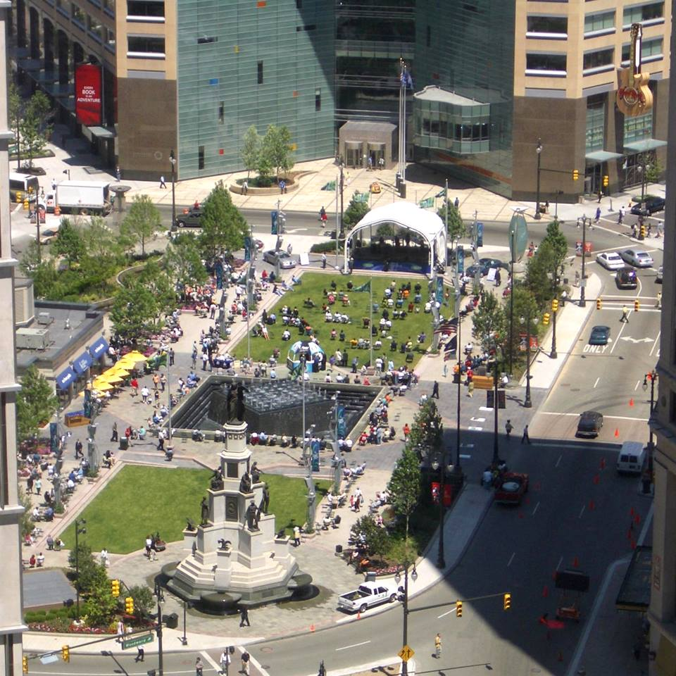
فضای سبز
فهرست
مقدمه
تعریف
تاریخچه
تعریف:
منظور از فضاهاي سبز شهري، نوعي از سطوح كاربري زمين شهري با پوشش هاي گياهي انسان ساخت است كه هم واجد " بازدهي اجتماعي" و هم واجد"بازدهي اكولوژيكي" هستند.
انواع
ضرورت
کارکرد
گونه شناسی کاربری
Case study
استاندارد
مکان یابی
منابع
سعیدنیا،‌ 1383، 20

Slide 5
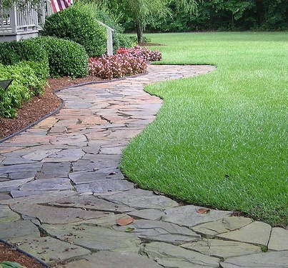
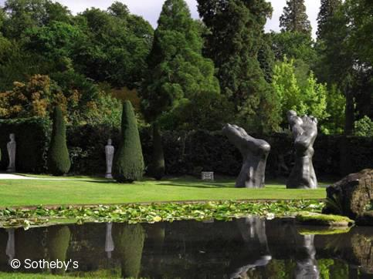
فضای سبز
فضا :
مقوه اي بسيار عام است. فضا تمام جهان هستي را پر مي كند و ما را در تمام طول زندگي احاطه كرده است. فضا مي تواند چنان نازك و وسيع به نظر آيد كه احساس وجود بعد از بين برود و يا چنان مملو از وجود سه بعدي باشد كه به هر چيزي در حيطه خود مفهومي خاص بخشد.
فهرست
مقدمه
تعریف
تاریخچه
سطوح سبز :
زمين هايي كه به پوشش هاي گياهي كوتاه (نازك و كم حجم) اختصاص دارد، مثل چمن و مراتع
فضاي سبز :
زمينهايي كه به پوششهاي گياهي بلند يا نسبتاً بلند اختصاص دارند، نظير جنگل، باغ و ...
انواع
ضرورت
کارکرد
گونه شناسی کاربری
Case study
استاندارد
مکان یابی
منابع
سعیدنیا،‌ 1383، 21

Slide 6
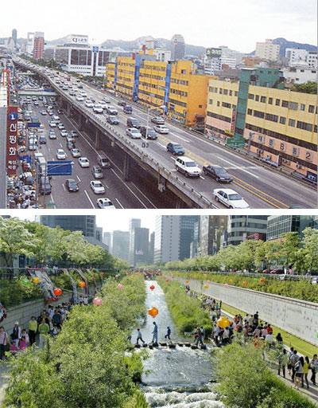
فضای سبز
فهرست
مقدمه
تعریف
از ديدگاه شهرسازي:
تاریخچه
در برگيرنده بخشي از سيماي شهر است كه از انواع پوشش هاي گياهي تشكيل شده است و به عنوان يك عامل زنده و حياتي در كنار كالبد بي جان شهر، تعيين كننده ساخت مرفولوژيك شهر است.
انواع
ضرورت
کارکرد
گونه شناسی کاربری
Case study
استاندارد
مکان یابی
منابع
سعیدنیا،‌ 1383، 20

Slide 7
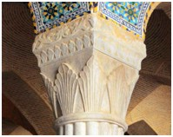
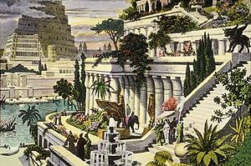
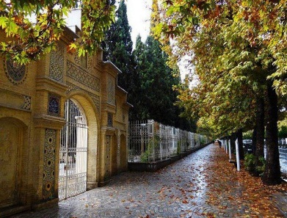
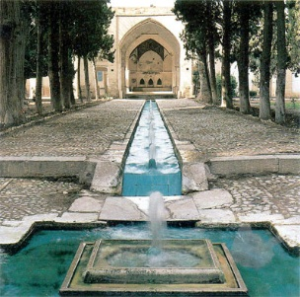
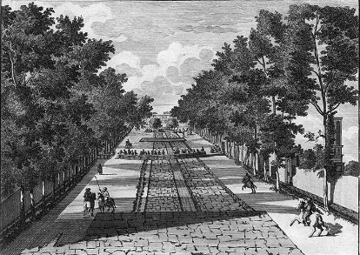
فضای سبز
تاریخچه احداث فضای سبز:
تاریخ معماری و شهرسازی نمایانگر این است که از ادوار گذشته بشر ضرورت احداث باغ و فضای سبز در شهر های اگرچه ابتدائی آن زمان ,پی برده بود تا از طبیعت و اصل خویش جدا نمانده باشد.
فهرست
مقدمه
معماران مصری نیز ستون ها را به شکل باقلای قبطی ، پاپیروس و نخل ، هماهنگ با محیط اطراف و طبیعت می ساختند.
شهر اسکندریه دارای باغ های ملی بزرگ بوده است.
در آتن باغ موزه گیاه شناسی و باغ وحش وجود داشت.
تعریف
تاریخچه
انواع
ضرورت
کارکرد
گونه شناسی کاربری
یونانیان
باغ های معلق بابل
Case study
ایرانیان: از عصر هخامنشیان
چهارباغ اصفهان ، فین کاشان و ارم شیراز
استاندارد
مکان یابی
منابع
http://ilam-nezam.ir

Slide 8
فضای سبز
فهرست
مقدمه
تعریف
فضاهاي سبزعمومي
فضاهاي سبز شهري
تاریخچه
فضاهاي سبز نيمه عمومي
انواع فضاهاي سبز
انواع
فضاهاي سبز خياباني
ضرورت
فضاهاي سبز غير شهري
کارکرد
گونه شناسی کاربری
Case study
استاندارد
مکان یابی
منابع
سعیدنیا،‌ 1383، 23

Slide 9
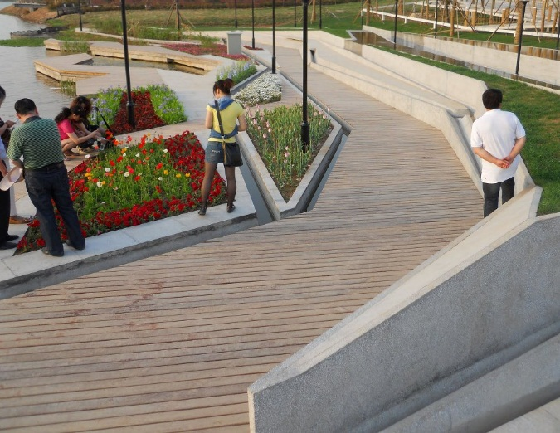
فضای سبز
فهرست
فضاهاي سبز عمومي:
فضاهاي سبز شهري هستند كه در اين فضاها براي عموم مردم در گذران اوقات فراغت ، تفريح ومصاحبت با دوستان وگردهمايي اجتماعي و فرهنگي استفاده مي گردد. فضاهاي ياد شده اساسا براي اين منظور طراحي يا تجهيز شده اند .
مقدمه
تعریف
تاریخچه
وجود نيمکت، روشنايي، آبخوري، دستشويي، كف سازي معابر و دسترسي ، از مولفه هاي فضاهاي سبز اجتماعي ( عمومي) به شمار مي رود. از اين فضاهاي سبز ،معمولاً به عنوان" پارك« نام برده مي شود.
انواع
ضرورت
کارکرد
گونه شناسی کاربری
Case study
استاندارد
مکان یابی
منابع
سعیدنیا،‌ 1383، 23

Slide 10
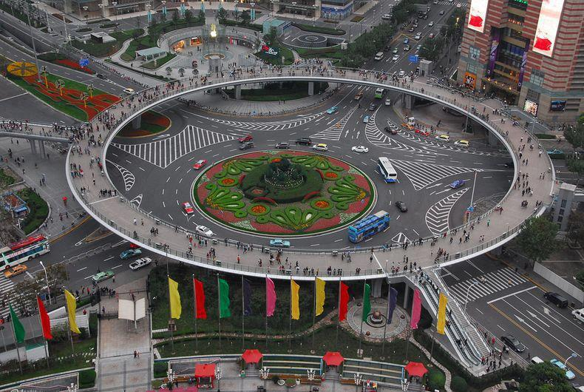
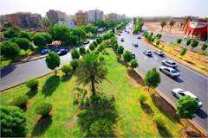
فضای سبز
فهرست
فضاهاي سبز نيمه عمومي:
فضاهاي سبزي كه بازدهي اكووژيكي دارند ، ليكن استفاده كنندگان آنها ، نسبت به فضاهاي عمومي معدودتر هستند؛ بنابراين، واجد بازدهي تام اجتماعي نيستند. محوطه هاي باز بيمارستانها، پادگانها ،وادارات دولتي و...
مقدمه
تعریف
تاریخچه
فضاهاي سبز خياباني:
نوعي از فضاهاي سبز شهري هستند كه به طور معمول درختكاري حاشيه باريكي از حد فاصل مسيرهاي پياده رو وسواره رو را تشكيل مي دهند ويا به صورت متمركز در فضاههاي نسبتا كوچك ميدانها و يا در زمينهاي پيرامون بزرگراهها وخيابانها شكل گرفته اند.
انواع
ضرورت
کارکرد
گونه شناسی کاربری
Case study
استاندارد
مکان یابی
منابع
سعیدنیا،‌ 1383، 23

Slide 11
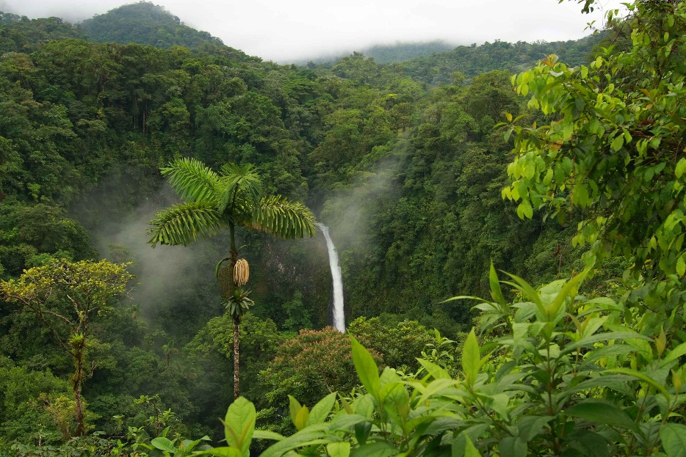
فضای سبز
فهرست
فضاهاي سبز غير شهري:
فضاهاي سبز غير شهري، فضاهايی هستند كه كاركرد شهري ندارند. هر چند به علت توسعه هاي شهري در بافت هاي شهري قرار گرفته باشند؛ ليكن از آنجا كه كاركرد آنها خاص مراكر شهري نيست، در دسته بندي فضاهاي سبز غير شهري قرار مي گيرند.
اين فضاها يا طبيعي هستند، نظير جنگلهاي طبيعي يا مصنوعي اند مانند باغها و.جنگلهاي مصنوعي
مقدمه
تعریف
تاریخچه
انواع
ضرورت
کارکرد
گونه شناسی کاربری
Case study
استاندارد
مکان یابی
منابع
سعیدنیا،‌ 1383، 23

Slide 12
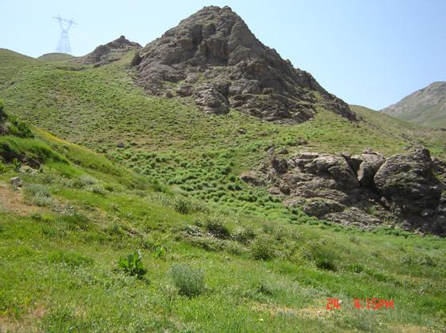
فضای سبز
شهري
فهرست
داراي كاركردهاي شهري
نظير: زمينهاي باز ورزشي چمن كاري شده، جزيره ها و لچكي هاي كوجك( رمپ ها، لوپ ها و رفوژها) كنار خيابانها و پلها كه با انواع گياهان پوششي مثل چمن يا گل پوشاننده مي شود.
سطوح سبز
مقدمه
تعریف
غير شهري
تاریخچه
بدون كاركردهاي شهري
مانند مراتع اطراف شهر و...
انواع
ضرورت
کارکرد
گونه شناسی کاربری
Case study
استاندارد
مکان یابی
منابع
سعیدنیا،‌ 1383، 24

Slide 13
فضای سبز
فهرست
مقدمه
ضرورت فضای سبز:
تعریف
امروزه فضاهای شهری به ویژه کلان شهرها با مشکلات متعددی مواجه هستند:
آلودگی هوای این شهرها که موجب آلوده شدن ساختمان ها و تاسیسات شهری شده و به دنبال خود یک چشم انداز بسیار زشت شهری را ایجاد کرده است.
تاریخچه
انواع
ضرورت
کارکرد
گونه شناسی کاربری
Case study
استاندارد
مکان یابی
منابع
خبازي برآب، بابك، 1388، 4

Slide 14
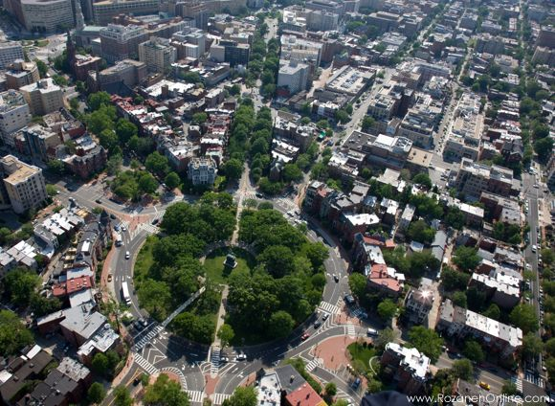
فضای سبز
فهرست
مقدمه
1ثرات:
)آلودگی صوتی
2)تولید اکسیژن و جذب دی اکسید کربن
3)کنترل تشعشعات و بازتاب نور
4)کنترل ترافیک
5)زیبایی آفرینی
6)معماری شهر ها
7)کنترل باد
9)تأثیر روانی
10)ذخیره انرژی
11)درختان و سیلاب
تعریف
تاریخچه
انواع
ضرورت
کارکرد
گونه شناسی کاربری
Case study
استاندارد
مکان یابی
منابع
جزوه ی کاربرد گیاهان در فضای سبز، شرکت مهندسی آتی نگر مهر، 9

Slide 15
فضای سبز
فهرست
مقدمه
-کارکرد زیست محیطی
-کارکرد اجتماعی-فرهنگی
- کارکرد اقتصادی
-کارکرد ترافیکی
-کارکرد بصری و زیبا شناختی
تعریف
کارکردهای فضای سبز در شهرها
تاریخچه
انواع
ضرورت
کارکرد
گونه شناسی کاربری
Case study
استاندارد
مکان یابی
منابع
http://ilam-nezam.ir

Slide 16
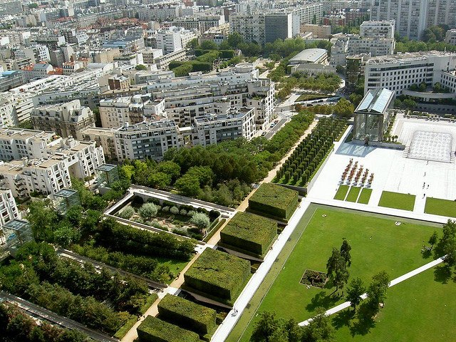
فضای سبز
کارکرد زیست محیطی فضای سبز:
مهمترین اثرات فضای سبز در شهرها,کارکردهای زیست محیطی آنها است که شهرها را به عنوان محیط زیست جامعه انسانی معنی دار کرده است و با آثار سوء گسترش صنعت و کاربری نادرست تکنولوژی مقابله نموده,سبب افزایش کیفیت زیستی شهرها می شوند.
کاهش آلودگی هوا,کاهش آلودگی صوتی,تعدیل دما,افزایش رطوبت نسبی,تلطیف هوا و جذب گرد و غبار که این مجموعه اثرات وجود فضای سبز را در شهرها اجتناب ناپذیر می کند .
فهرست
مقدمه
تعریف
تاریخچه
انواع
ضرورت
کارکرد
گونه شناسی کاربری
Case study
استاندارد
مکان یابی
منابع
http://ilam-nezam.ir

Slide 17
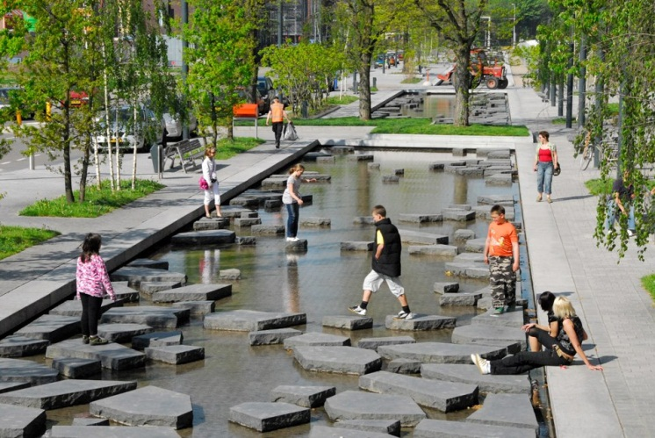
فضای سبز
کارکرد اجتماعی ,فرهنگی فضای سبز:
این فضاها هم از دیدگاه تامین نیاز های زیست محیطی شهرنشینان و هم از نظر تامین فضاهای فراغتی و بستر ارتباط و تعامل اجتماعی آن جایگاهی در خور اهمیت دارد.
فهرست
مقدمه
تعریف
کارکرد تفریحی
کارکرد بهداشتی
کارکرد ارتباطی
کارکرد آموزشی
کارکرد خرید و فروش
مهمترین کارکرد ها
تاریخچه
انواع
ضرورت
کارکرد
گونه شناسی کاربری
Case study
بصری و زیباشناختی
استاندارد
مکان یابی
منابع
http://ilam-nezam.ir

Slide 18
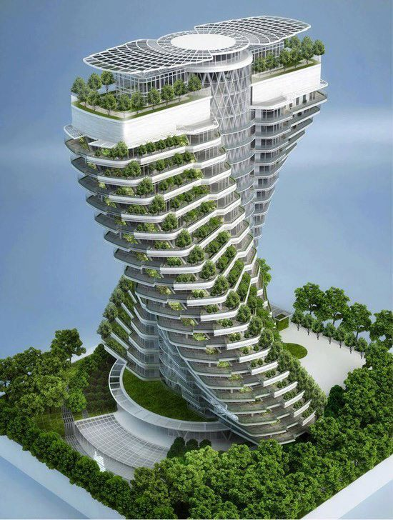
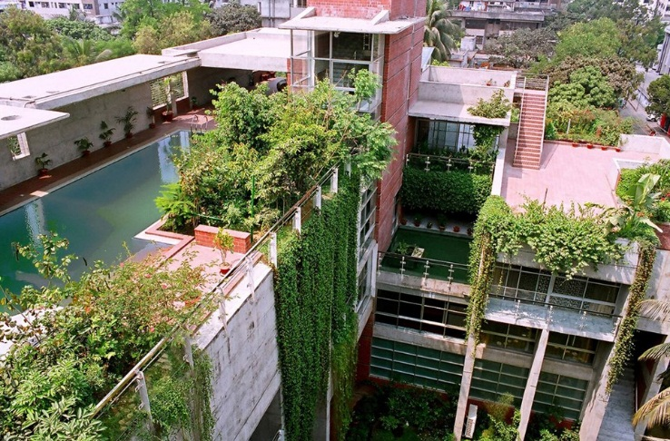
فضای سبز
کارکرد اقتصادی فضای سبز
فضای سبز به ویژه کاشت صحیح درختان میتواند بر روی مصرف انرژی در ساختمان ها تاثیر قابل ملاحظه ای بگذارد.
هزینه گرم کردن یا خنک کردن ساختمانها
در اماکن مسکونی که در مناطق بادگیر قرار دارند,کاشت درختان به صورت بادشکن می تواند هزینه گرم کردن ساختمان ها را کاهش دهد.
با طراحی منحصر به فرد فضای سبز همراه با تاثیر اقلیم در ایجاد فضاهای توریستی مناسب با جذب توریست داخلی و خارجی به اقتصاد کشور کمک کرد.
فهرست
مقدمه
تعریف
تاریخچه
انواع
ضرورت
کارکرد
گونه شناسی کاربری
Case study
استاندارد
مکان یابی
منابع
http://ilam-nezam.ir

Slide 19
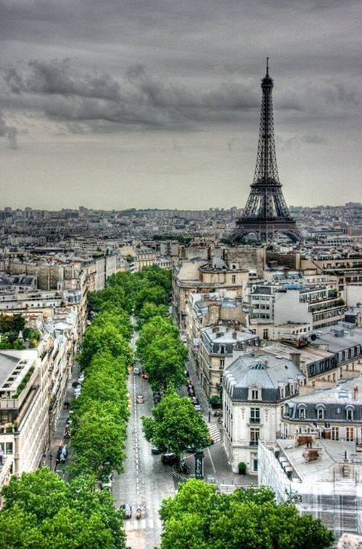
فضای سبز
فهرست
کارکرد ترافیکی فضای سبز:
هدف از استقرار آنها :
کنترل صدا و نورهای مزاحم ناشی از ترافیک
زیبایی محیط
دگرگونی خیابان هایی است که درهمسایگی ساختمان
قرار دارند.
پیشگیری از آلودگی فضا
مقدمه
تعریف
تاریخچه
انواع
ضرورت
کارکرد
گونه شناسی کاربری
Case study
استاندارد
مکان یابی
منابع
http://ilam-nezam.ir

Slide 20
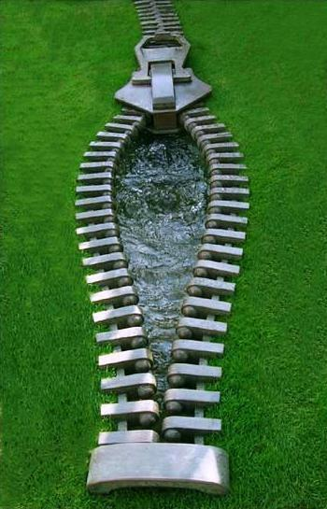
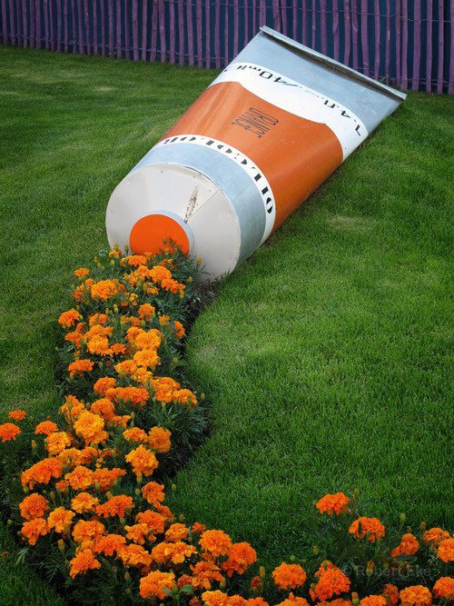
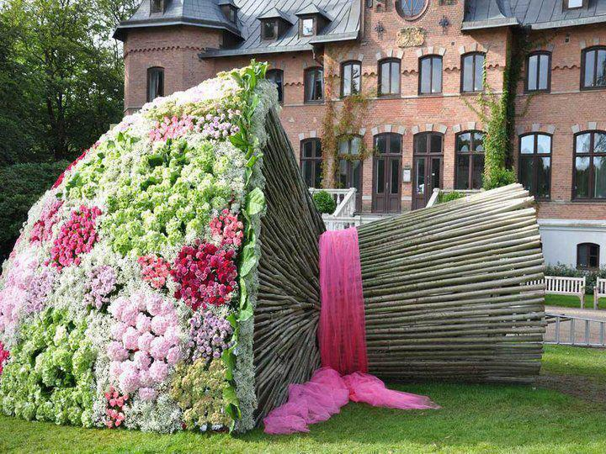
فضای سبز
فهرست
مقدمه
کارکرد بصری و زیباشناختی فضای سبز
زینت شهرها و مطلوبیت آنها برای زیست,مدیون زیبایی آفرینی فضای سبز در اشکال متنوع خود است.فضای سبز بخش عمده ی نازیبایی های شهرها را به عنوان پدیده انسان ساخت در برابر سیستم های طبیعی تا حدی متعادل میکند.
تعریف
تاریخچه
انواع
ضرورت
کارکرد
گونه شناسی کاربری
Case study
استاندارد
مکان یابی
منابع
http://ilam-nezam.ir

Slide 21
فضای سبز
كمربندهاي سبز احاطه كننده
كمان هاي سبز
محورهاي سبز
پارك هاي ملي
پارك هاي جنگلي
پارك هاي گياه شناسي
فهرست
فضاهاي سبز برون شهري
مقدمه
تعریف
گونه شناسي كاربري
فضاي سبز شهري
تاریخچه
انواع
پارک در مقیاس واحد همسایگی
پارک در مقیاس محله ها
پارک در مقیاس ناحیه
پارک در مقیاس منطقه
فضاهاي سبز خياباني
ضرورت
فضاهاي سبز درون شهري
(پارك)
کارکرد
گونه شناسی کاربری
Case study
استاندارد
مکان یابی
منابع
سعیدنیا، 1383، 37

Slide 22
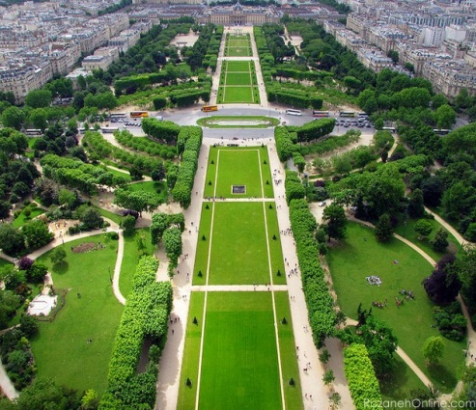
فضای سبز
ـفضاهاي سبز برون شهري:
اين نوع فضاههاي سبز از سويي نقش مهاركننده رشد بي رويه شهر رادارد واز سوي ديگر بازدهي اكولوژيك زيست محيطي شان ، شامل كل محيط زيست شهري مي گردد.
فهرست
مقدمه
تعریف
فضاهاي سبز درون شهري:
اين نوع فضاهها كه اغلب به صورت پارك احداث مي شوند ،از ديدگاه شهرسازي به زيبايي محيط زيست شهري مي افزايند.
تاریخچه
انواع
ضرورت
کارکرد
گونه شناسی کاربری
Case study
استاندارد
كمربندهاي سبز احاطه كننده
كمان هاي سبز
محورهاي سبز
پارك هاي ملي
پارك هاي جنگلي
پارك هاي گياه شناسي
فضاهاي سبز برون شهري
مکان یابی
گونه شناسي كاربري
فضاي سبز شهري
منابع
پارک در مقیاس واحد همسایگی
پارک در مقیاس محله ها
پارک در مقیاس ناحیه
پارک در مقیاس منطقه
فضاهاي سبز خياباني
فضاهاي سبز درون شهري
(پارك)
سعیدنیا، 1383، 38

Slide 23
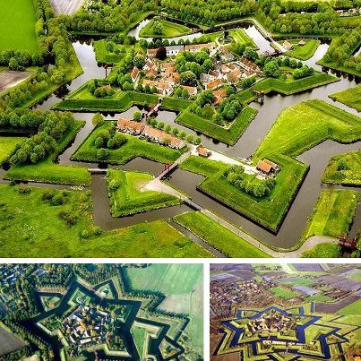
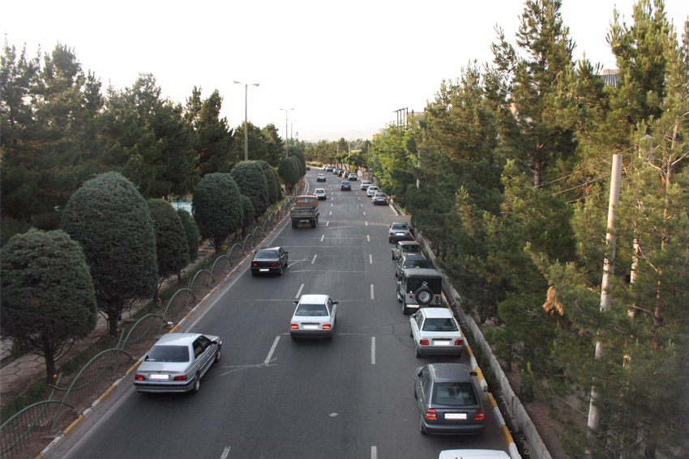
فضای سبز
فضاهاي سبز برون شهري:
فهرست
كمربندهاي سبز:
براي تعيين حدود شهر، كنترل گسترش شهر، جلوگيري از رشد بي رويه و به هم خوردن تناسب ساخت مورفولوژي شهر، ايجاد مي شوند.
مقدمه
تعریف
كمانهاي سبز:
كمربندهاي سبز عريضي مي باشند كه براي مهار رشد بي رويه شهرها و هدايت آن ها در جهت دلخواه و هم چنين برقراري پيوند ميان هسته اصلي شهر و شهرك هاي اقماري و جداكردن فضاي اصلي شهر از فضاي حومه به كار مي روند.
تاریخچه
انواع
ضرورت
محورهاي سبز :
به فضاهاي سبز امتداد خيابان هاي شهر و محورهاي سبز برون شهري به فضاهاي سبز حاشيه جاده هايي كه به طور مستقيم يا از طريق كمربندي به درون شهر راه مي يابند، گفته مي شود.
کارکرد
گونه شناسی کاربری
Case study
استاندارد
كمربندهاي سبز احاطه كننده
كمان هاي سبز
محورهاي سبز
پارك هاي ملي
پارك هاي جنگلي
پارك هاي گياه شناسي
فضاهاي سبز برون شهري
مکان یابی
گونه شناسي كاربري
فضاي سبز شهري
منابع
پارک در مقیاس واحد همسایگی
پارک در مقیاس محله ها
پارک در مقیاس ناحیه
پارک در مقیاس منطقه
فضاهاي سبز خياباني
فضاهاي سبز درون شهري
(پارك)
سعیدنیا، 1383، 40

Slide 24
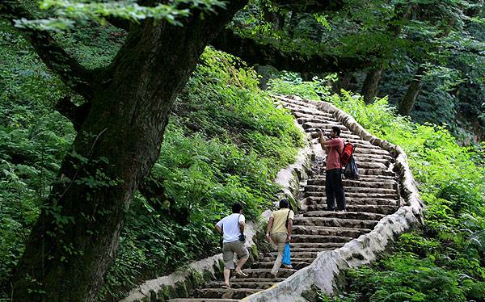
فضای سبز
پارك هاي ملي :
"اين نوع پارك ها بسيار گسترده و بزرگ هستند. آن ها به طور طبيعي و دست نخورده نگه داري شده و در محدوده خود داراي رودخانه ها، آبشارها، كوه ها، حيوانات وحشي، محل هاي تاريخي مهم و احياناً خطوط ساحلي و غيره مي باشند. چنين پارك هايي ضمن تطبيق با برنامه هاي آمايش سرزمين بايد به صورت مساوي و متعادل در سطح سرزمين هاي يك كشور پخش شوند، تا عموم مردم از آن ها به طور مساوي استفاده كرده و لذت ببرند. پارك هاي ملي بايد قابليت دسترسي تعدادي از شهرها را داشته باشند.
فهرست
مقدمه
تعریف
تاریخچه
پاک های جنگلی:
پارك هاي مصنوعي: اين پارك ها به صورت مصنوعي و با هدف ويژه توسط كارشناسان در زميني كه به همين منظور در نظر گرفته مي شود، ايجاد مي گردند.
پارك هاي طبيعي: درباره پارك هاي طبيعي تلاش بر آن است كه شكل حقيقي و طبيعي ... حفظ مي شود. در اين پارك ها تنها تغييرات جزئي در طبيعت داده مي شود تا آن ها در اختيار عموم مردم قرار گيرند.
انواع
ضرورت
کارکرد
گونه شناسی کاربری
Case study
استاندارد
كمربندهاي سبز احاطه كننده
كمان هاي سبز
محورهاي سبز
پارك هاي ملي
پارك هاي جنگلي
پارك هاي گياه شناسي
فضاهاي سبز برون شهري
مکان یابی
گونه شناسي كاربري
فضاي سبز شهري
منابع
پارک در مقیاس واحد همسایگی
پارک در مقیاس محله ها
پارک در مقیاس ناحیه
پارک در مقیاس منطقه
فضاهاي سبز خياباني
فضاهاي سبز درون شهري
(پارك)
سعیدنیا، 1383، 40

Slide 25
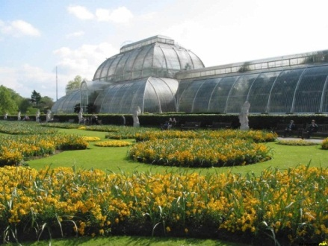
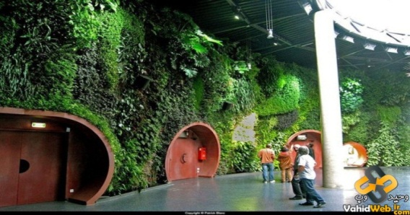
فضای سبز
فهرست
پارك هاي گياه شناسي :
" به طور عرف و معمول در پارك هاي گياه شناسي مجموعه اي از انواع گياهان، درختان و درختچه هاي موجود در سراسر دنيا جمع آوري مي شود؛ گياهان مزبور را با نام و ويژگي هاي گياهي مختص و اصلي حفظ و حراست مي نمايند. اين گونه پارك ها بيشتر براي دانشجويان و كارشناسان گياه شناسي مفهوم خاصي از نظر آموزشي دارد.
در پارك ها، معمولاً فضاهاي مشخصي را براي نشستن و مطالعه كردن به صورت سالن با آلاچيق در نظر مي گيرند. هم چنين خيابان هاي اصلي و فرعي، راهروهاي تفكيكي بين دسته هاي مختلف از گياهان به منظور نوعي طبقه بندي گياهي ايجاد مي كنند. اين پارك ها كمتر به منظور تفريج و تفرج احداث مي شوند، بيشتر ديدگاه علمي و تحقيقي به همراه دارند.
مقدمه
تعریف
تاریخچه
انواع
ضرورت
کارکرد
گونه شناسی کاربری
Case study
استاندارد
كمربندهاي سبز احاطه كننده
كمان هاي سبز
محورهاي سبز
پارك هاي ملي
پارك هاي جنگلي
پارك هاي گياه شناسي
فضاهاي سبز برون شهري
مکان یابی
گونه شناسي كاربري
فضاي سبز شهري
منابع
پارک در مقیاس واحد همسایگی
پارک در مقیاس محله ها
پارک در مقیاس ناحیه
پارک در مقیاس منطقه
فضاهاي سبز خياباني
فضاهاي سبز درون شهري
(پارك)
سعیدنیا، 1383، 40

Slide 26
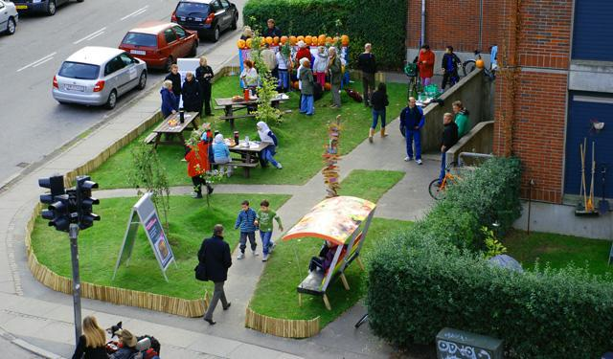
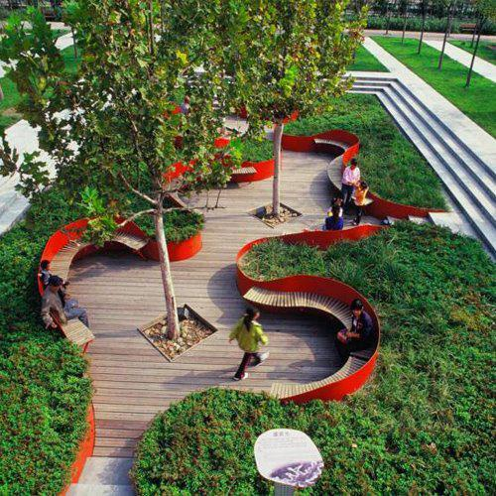
فضای سبز
فضاهاي سبز درون شهري:
فهرست
مقدمه
پارك هاي شهري در مقياس واحد همسايگي:
پاركي كه در يك واحد " همسايگي" قرار گرفته
مساحتي كمتر از نيم هكتار دارد.
طبق استاندارد، براي كودك 9 ساله از دورترين نقطه واحد همسايگي تا پارك با پاي پياده مقدور باشد و طي مسير از خيابان سريع شرياني و بزرگراه ها عبور نكند.
تعریف
تاریخچه
انواع
پارك شهري در مقياس محله :
به پاركي در" محله اي" قرار دارد
مساحت آن حدود دو برابر مساحت پارك در مقياس واحد همسايگي (يك هكتار) است ،
همچنين ارتباط پياده براي كودك 9 ساله از دورترين نقطه محله تا پارك بايد به حدود دو برابر معيار واحد همسايگي برسد و طي مسير بتواند از خيابان كندرو شبكه دسترسي محلي عبور كند.
ضرورت
کارکرد
گونه شناسی کاربری
Case study
استاندارد
كمربندهاي سبز احاطه كننده
كمان هاي سبز
محورهاي سبز
پارك هاي ملي
پارك هاي جنگلي
پارك هاي گياه شناسي
فضاهاي سبز برون شهري
مکان یابی
گونه شناسي كاربري
فضاي سبز شهري
منابع
پارک در مقیاس واحد همسایگی
پارک در مقیاس محله ها
پارک در مقیاس ناحیه
پارک در مقیاس منطقه
فضاهاي سبز خياباني
فضاهاي سبز درون شهري
(پارك)
سعیدنیا، 1383، 40

Slide 27
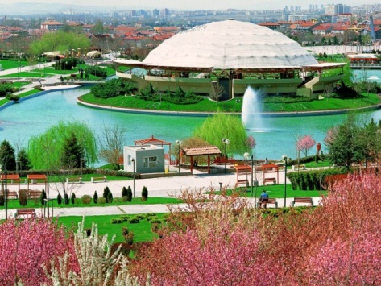
فضای سبز
پارك شهري در مقياس ناحيه
به پاركي گفته مي شود كه در " ناحيه مسكوني" قرار داشته باشد
مساحت آن دو تا چهار برابر مساحت پارك در مقياس محله( 4 هكتار) باشد
دسترسي با پاي پياده طبق مشخصات براي ساكنان از دورترين نقطه تا پارك از نيم ساعت تجاوز نكند.
فهرست
مقدمه
تعریف
پارك شهري در مقياس منطقه
در يك منطقه " مسكوني" قرار دارد،
مساحت آن حداقل دو برابر در مقياس ناحيه ( 8هكتار)
هم چنين طبق استاندارد، مراجعه كننده مي تواند از دورترين منطقه با وسيله نقليه در مدت زماني از يك چهارم ساعت يا بيشتر، خود را به پارك ياد شده برساند.
تاریخچه
انواع
ضرورت
فضاهاي سبز خياباني
فضاهاي سبز خياباني، شامل: فضاي سبز ميدان ها، حاشيه بزرگراه ها، حاشيه پياده روها، جزاير مياني، تقاطع هاي غيرهمسطح، باندهاي مياني راه ها( رفيوژ) و كنار خيابان ها مي باشد.
فضاهاي سبز خياباني، بخشي از ساخت شبكه هاي دسترسي هستند كه داراي عملكردي هاي اكولوژيكي، اجتماعي ،ايمن سازي ترافيك و زيبا سازي فضاهاي شهري مي باشد.
کارکرد
گونه شناسی کاربری
Case study
استاندارد
كمربندهاي سبز احاطه كننده
كمان هاي سبز
محورهاي سبز
پارك هاي ملي
پارك هاي جنگلي
پارك هاي گياه شناسي
فضاهاي سبز برون شهري
مکان یابی
گونه شناسي كاربري
فضاي سبز شهري
منابع
پارک در مقیاس واحد همسایگی
پارک در مقیاس محله ها
پارک در مقیاس ناحیه
پارک در مقیاس منطقه
فضاهاي سبز خياباني
فضاهاي سبز درون شهري
(پارك)
سعیدنیا، 1383، 40

Slide 28
فضای سبز
فهرست
مقدمه
استانداردهای فضای سبز و تعیین سرانه فضای سبز در ایران:
بر اساس مطالعات و بررسی های وزارت مسکن و شهرسازی، سرانه متعارف و قابل قبول فضای سبز شهری در شهرهای ایران بین 7 تا 12 متر مربع برای هر نفر است که در مقایسه با شاخص تعیین شده از سوی محیط زیست سازمان ملل متحد ( 20 تا 25 متر مربع برای هر نفر) ، رقم کمتری است.
باوجود این، در شهرهای مختلف کشور نیز این رقم، با توجه به ویژگیهای متفاوت جغرافیایی و اقلیمی آنها، با اختلافاتی همراه است که میزان آنرا طرحهای مصوب هر یک از شهرها تعیین می کنند.
تعریف
تاریخچه
انواع
ضرورت
کارکرد
گونه شناسی کاربری
استاندارد
مکان یابی
Case study
منابع
http://www.noandishaan.com

Slide 29
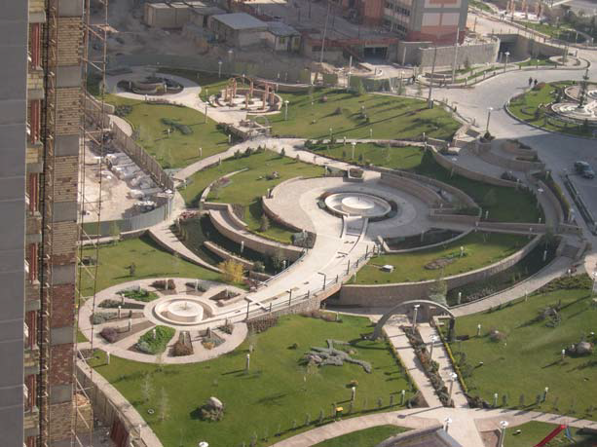
فضای سبز
مکان یابی فضای سبز
فهرست
جین جکوبز، منتقد شهرسازی معاصر معتقد است که پارک باید در جایی باشد که زندگی در آن موج می زند، جایی که در آن، فرهنگ و فعالیتهای بازرگانی و مسکونی است.
تعدادی از بخشهای شهری، دارای چنین نقاط کانونی ارزشمندی از زندگی هستند که برای ایجاد پارکهای محلی یا میادین عمومی، مناسب به نظر می رسند.
مقدمه
تعریف
بر این اساس مکان یابی فضای سبز باید از اصولی چون" مرکزیت، سلسه مراتب و دسترسی " تبعیت کند.
مرکزیت فضای سبز حتی المقدور درمرکز محله، ناحیه و یا منطقه شهری مکانیابی شود.
سلسله مراتب همچنین فضاهای سبز در مقیاسهای متفاوت اعم از پارکهای محله ای، منطقه ای و امثال آنها، باید با ساختار کالبدی متناظر خود انطباق داشته باشد.
دسترسی پارکهای شهری باید از چهار جهت به شبکه ارتباطی دسترسی داشته باشند.
تاریخچه
انواع
ضرورت
کارکرد
جمعیت بیشتری از آن استفاده می کند.
امکان نظارت اجتماعی و امنیت پارک افزایش می یابد.
امکان بهره برداری دیداری از جلوه های زیبای پارک برای رهگذران از چهار جهت فراهم می شود.
گونه شناسی کاربری
استاندارد
مکان یابی
Case study
منابع
http://www.noandishaan.com

Slide 30
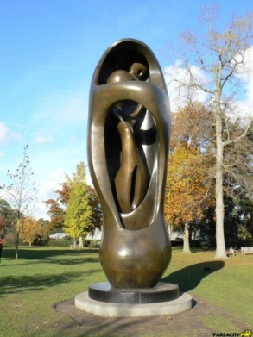
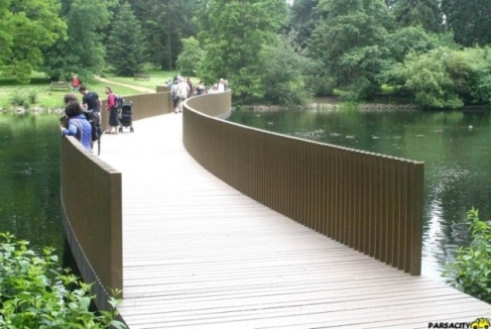
فضای سبز
باغ پادشاهی کیو (Royal Botanic Gardens, Kew)
یکی از مشهورترین جاذبه های توریستی در لندن
این باغ 300 هکتار است
در حاشیه جنوبی رودخانه تامس بین پارک ریچموند وکیودر حومه جنوب غرب لندن، واقع شده است.
باغ ترکیب لذت بخش و مطبوعی از چمنزارها ، باغهای صوری و گلخانه میباشد.
باغ کیو به عنوان مرکز تحقیقاتی گیاه شناسی و بزرگترین کلکسیون گیاهان در سراسر دنیا قلمداد میگردد. گلخانه های مختلف گیاهان را از تمام نقاط دنیا در شرایط آب و هوایی کنترل شده ، به معرض نمایش میگزارد ؛ از طرفی هم گالری باغ کیو و عکسها حاوی با مضامین گیاه شناسی عرضه میشوند.
فهرست
مقدمه
تعریف
تاریخچه
انواع
ضرورت
کارکرد
گونه شناسی کاربری
استاندارد
مکان یابی
Case study
منابع

Slide 31
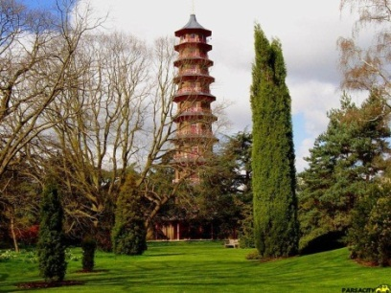
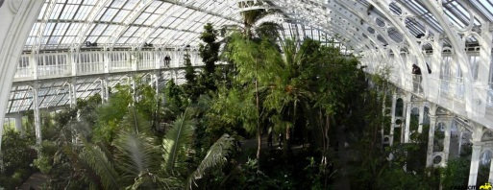
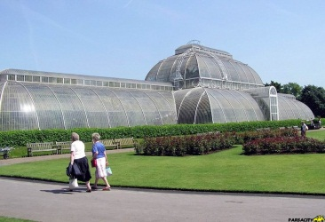
فضای سبز
کلبه شاهزاده شارلوت ( که فقط در ایام تابستان باز است) یک خانه تابستانی بسیار زیبا میباشد که در کنار یک دریاچه قرار دارد.
معبد چینی معروف ترین ساختمانی است که در این باغ به چشم میخورد.
فهرست
مقدمه
تعریف
تاریخچه
قصر کیو : این قصر کوچکترین قصر شاهانه در بریتانیا محسوب میگردد. آن توسط ساموئل فورتری ، تاجر آلمانی به سال 1631 ساخته شد. در پشت ساختمان مجموعه ای از گیاهان مختلف وجود دارد که خاصیت درمانی دارند
انواع
ضرورت
گلخانه آلپین : این گلخانه توسط دیوین آلپین در مارس 2006 بنا شد. یکی از ویژگی های منحصر بفرد آن پرده های کرکره ای است که گیاهان را از معرض آفتاب سوزان محافظت میکند. همچنین سیستمی وجود دارد که هوای سرد تولید میکند. به منظور ذخیره انرژی هوای سرد توسط لوله های مارپیچی که زیر این مکان کار گذاشته شده اند ایجاد میشود.
کارکرد
گونه شناسی کاربری
استاندارد
مکان یابی
Case study
منابع
http://www.parsacity.com

Slide 32
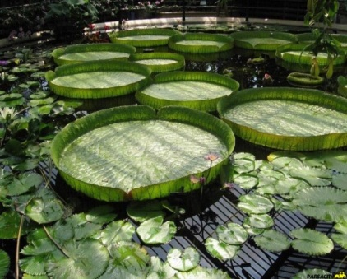
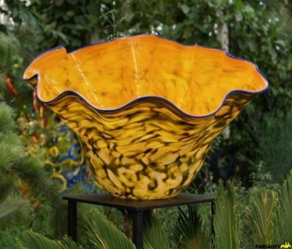
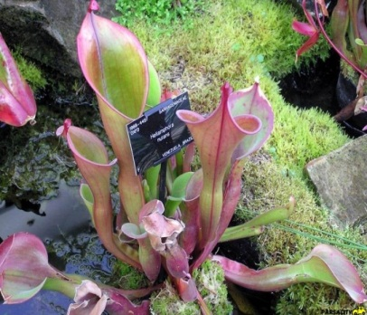
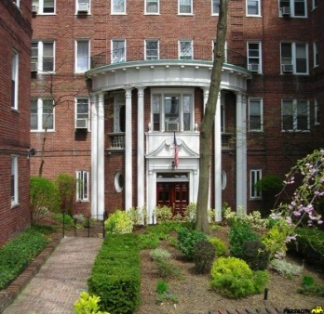
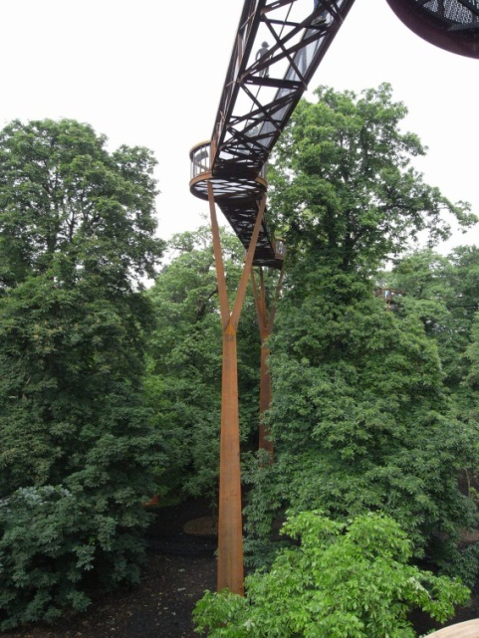
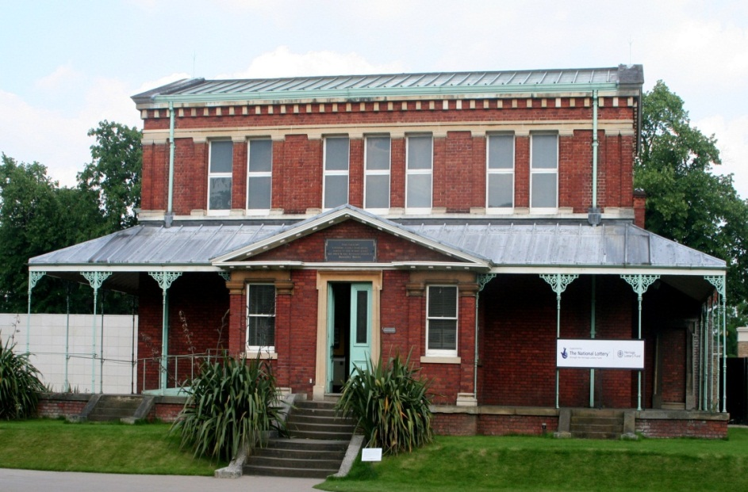
فضای سبز
فضای سبز
فهرست
مقدمه
تعریف
تاریخچه
انواع
تاریخچه
ضرورت
کارکرد
گونه شناسی کاربری
استاندارد
مکان یابی
Case study
منابع
http://ardakanefarda.blogfa.com

Slide 33
فضای سبز
فهرست
احمد سعیدنیا، فضای سبز شهری (کتاب سبز راهنمای شهرداری ها جلد نهم)، سازمان شهرداری ها و دهیاری های کشور، 1383
جزوه ی کاربرد گیاهان در فضای سبز، شرکت مهندسی آتی نگر مهر(مستقر در پارک علم و فناوری دانشگاه تهران
خبازي برآب، بابك، اهميت طراحي فضاي سبز در معماري و شهرسازي، نشریه پیام مهندس، 1388
افتخار، سید محمد، http://ilam-nezam.ir
روزنامه همشهری http://www.noandishaan.com
ویکی‌پدیا، دانشنامه ی آزاد
http://www.parsacity.com
http://ardakanefarda.blogfa.com
http://forum.special.ir/
http :// moviebaran.in
. https://groups.google.com
https://www.facebook.com/media/set
https:// espacepourlavie.ca
مقدمه
تعریف
تاریخچه
انواع
ضرورت
کارکرد
گونه شناسی کاربری
استاندارد
مکان یابی
Case study
منابع

Slide 34
'Femal hand holding an apple' - Garden Sculpture by Brendon Murless, Holland

Slide 35
مطالعات شهری
برای دانلود فایل ها و پروژه های بیشتر عضو کانال مطالعات شهری شوید.
www.Telegram.me/RegionalPlanning

Slide 36
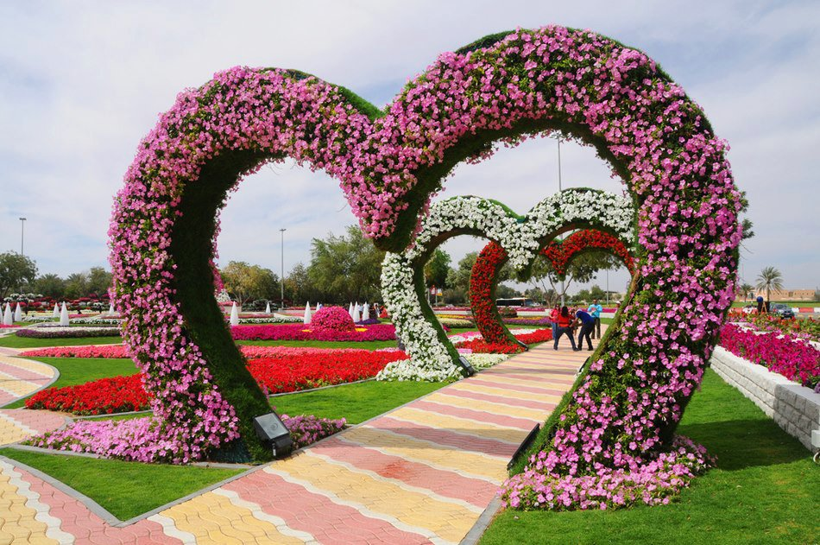

Slide 37
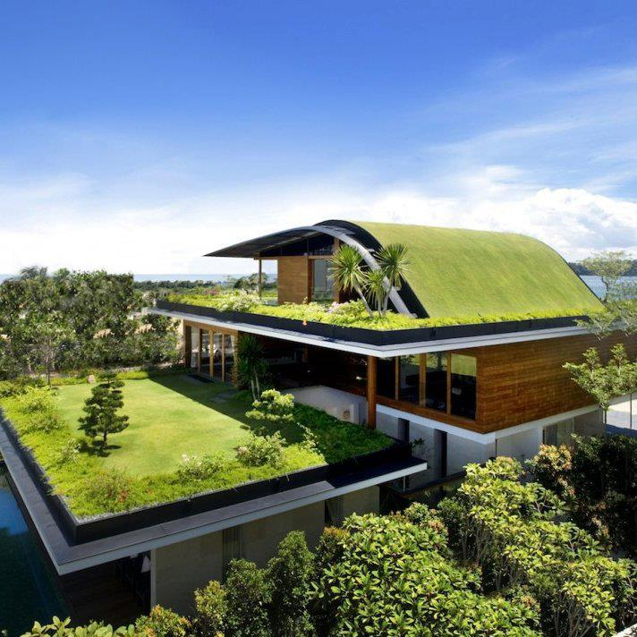

Slide 38
باغ گیاه شناسی مونتـرال، کانادا

Slide 39
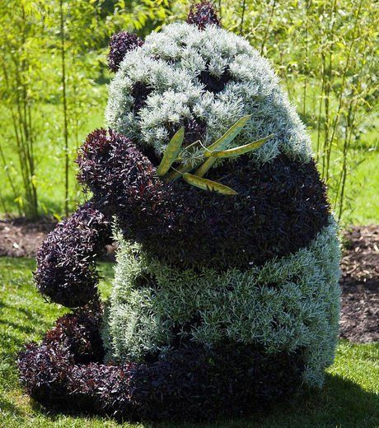
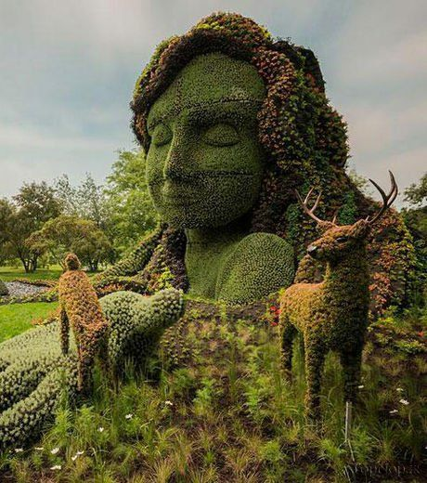
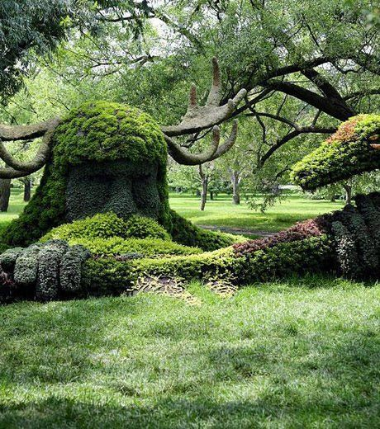
باغ گیاه شناسی مونتـرال، کانادا

Slide 44
Sky Garden House Guz Architects, Sentosa Island, Singapore

Slide 45
باغ Cosmic Speculation _ اسکاتلند

Slide 46
تونل عشق در شهر کلوان در شرق اوکراین

Slide 47
باغ Cosmic Speculation _ اسکاتلند

Slide 48
باغ Dordogne‌
در شهرفرانسه
Vezac‌ در منطقه

Slide 49
بام جمشیدیه

Slide 50
باغ انگلستان

Slide 51
باغ فیل

Slide 52
نیوزیلند

Slide 56
Eguisheim, Alsace – France

Slide 57
Swarovski Face Fountain .
Wattens Austria

Slide 59
ممنون از توجهتون

